Slide 1
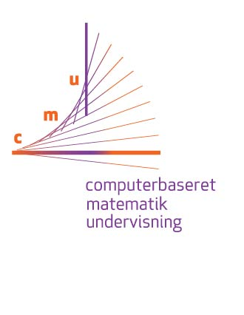
Skoleprojekter
Et samarbejde mellem CMU og DASG

Slide 2
Nærum gymnasium, 2015-16
Titel: CAS til understøttelse af begrebsforståelse i matematik
http://cmu.math.ku.dk/projekter/dasg/begrebsforstaaelse-naerum/
Samarbejde mellem CMU og DASG (Danske Science Gymnasier, https://science-gym.dk/),dvs udbudt i DASG’s kursusprogram.
6 deltagere
To projekter pr. deltager: Efterår og forår.
I alt 12 projekter (individuelle eller parvis)
Skoleprojekt-idéen blev mest en løs paraply over 12 relativt forskellige projekter.

Slide 3
Forløbet på Nærum
Fælles introduktionsmøde for alle deltagende skoler, aug. 2015
Formål, praktiske rammer, didaktiske oplæg, brainstorming/opstart, coaching.
5 besøg på Nærum Gymnasium, okt.-mar. Typisk forløb:
Først et fælles møde for de 6 deltagende lærere. Hver lærer fremlægger sine idéer/arbejde for gruppen og coachen. Fælles erfaringsudveksling.
Derefter individuelle sparringsmøder mellem hver enkelt lærer + coach.
Evt. supervision – overværelse af undervisning med efterfølgende feedback.
Fælles afsluttende seminar for alle deltagende skoler, april 2016
Afrapportering, præsentationer, erfaringsudveksling.

Slide 4
Coachens rolle
Opstart: Samtaler om idéer, evt. input af idéer til forløb, rammer, didaktiske overvejelser, planlægning af forløbet, evt. teknisk hjælp/idéer til brug af CAS-værktøj.
Under forløbet: Sparring, didaktiske overvejelser, evt. supervision, evt. justering af projektet/forløbet pga uventede hændelser mm., bistå afrapportering. Løbende tilbagemelding til CMU.
Afslutning: Sikre at projekterne bliver afrapporteret i korrekt format i forhold til CMUs hjemmeside. Melde erfaringer fra projektet tilbage til CMU.

Slide 5
Coaching som efteruddannelse
Personlig 1-1-relation.
Læreren får mulighed for at diskutere sine didaktiske overvejelser med en udefra-kommende kollega, få nye synsvinkler på sit arbejde, evt. idéer til nye anvendelser af CAS eller nye måder at præsentere stoffet på. Men mest lærernes egne idéer.
Meget fokus på didaktik, vi spørger: ”Hvorfor benyttes CAS i dette forløb?” eller ”Hvad kan CAS bidrage med her?”.
Skoleprojekt som format: Primært individuelle projekter, men sparring i faggruppen har været godt.

Slide 6
Evas projekter
Efterårs-projekt: Differentialregning – hastighed og acceleration, 2g.
Blev efterfølgende brug og udvidet/ændret af en kollega på en anden skole (også CMU-projekt). Godt eksempel på vidensdeling.
Genbrugt af Eva selv for nylig – endnu flere erfaringer og forbedringer. ☺
Forårs-projekt: Integralregning – arealer under grafer, 2g.

Slide 7
Karls projekter
Efterårs-projekt: Parallelle programmer (differentialregning, 2g)
Sammenligning af Nspire og Geogebra til arbejdet med funktioner og differentialregning.
Gentaget senere med integralregning – nye erfaringer.
…og igen med et historisk forløb om keglesnit og 3D-geometri.
Forårs-projekt: Kryptering-Dekryptering og Enigmaen (kryptologi, 2g).
Optakt til studietur til London og Bletchley Park.
Frekvensanalyse med Nspire mm.

Slide 8
Konklusion – set fra coachens synsvinkel
Forløbet har været et meget fint efteruddannelsestilbud til matematiklærere, med fokus på CAS og didaktik.
Dem, der har fået mest ud af det, har været relativt erfarne lærere, med en egen idé til et projekt.
Men også mindre erfarne lærere har fået inspiration og ny viden til anvendelse af CAS i matematikundervisningen.
Det, jeg selv fik ud af det, var – ud over med masse inspiration til gode undervisningsforløb, og en masse givtige samtaler om matematikundervisning – nok især én morale: SLUK for computeren, hvis der ikke er en rigtigt god grund til at bruge den!! ☺

